Slide 1
职教高考新实践基础篇·
数学
主 编 沈栩竹 唐 平

Slide 2
01
考纲要求
目 录
02
知识梳理
03
典型例题
04
真题感知
05
金榜通关

Slide 3
3.3
函数的应用

Slide 5
一、一次函数
1.一次函数的定义

Slide 6
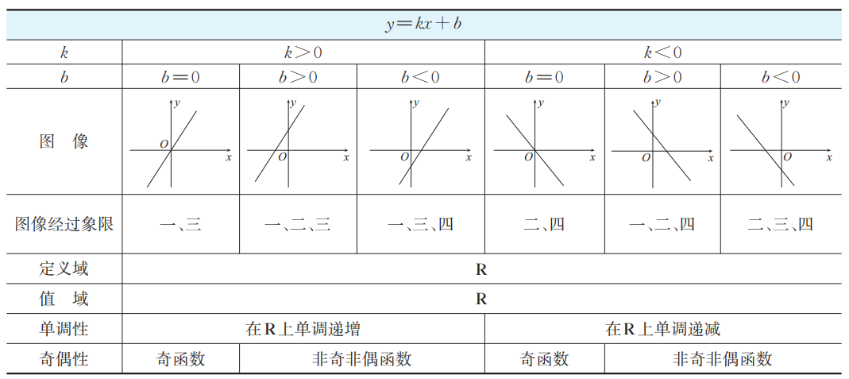
2.一次函数的图像及其性质

Slide 7
3.平移

Slide 8
二、二次函数
1.二次函数的定义
2.二次函数的图像及其性质

Slide 9
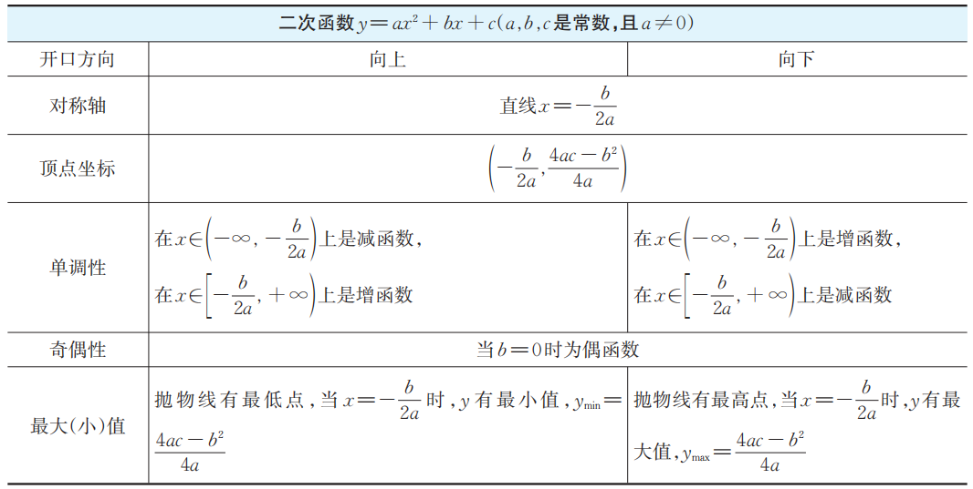

Slide 10
3.平移

Slide 11
三、幂函数
1.幂函数的定义

Slide 12
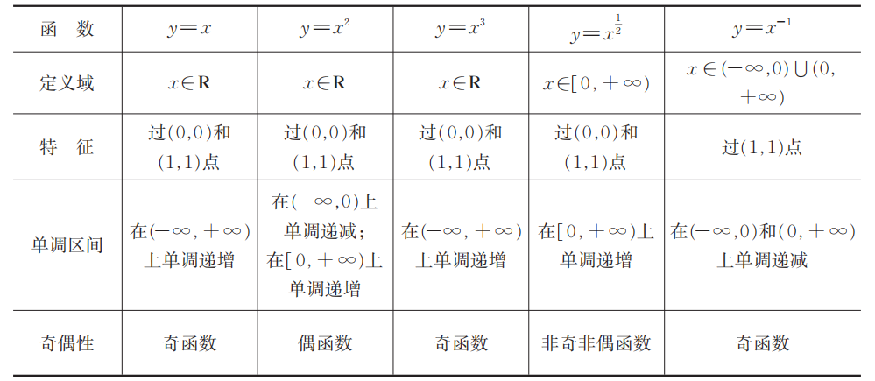
2.常见的幂函数图像及其性质

Slide 13
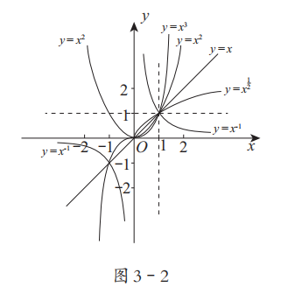
3.图像法

Slide 14
四、函数的图像变换
1.平移变换

Slide 15
2.对称变换

Slide 16
3.翻折变换

Slide 17
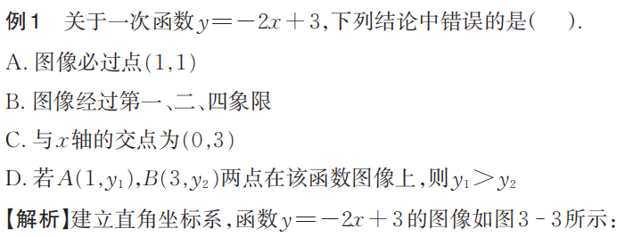
考点一 一次函数的图像和性质
C

Slide 18
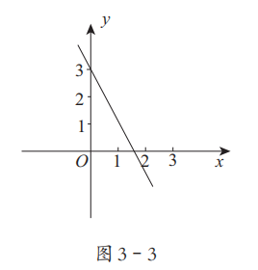

Slide 19
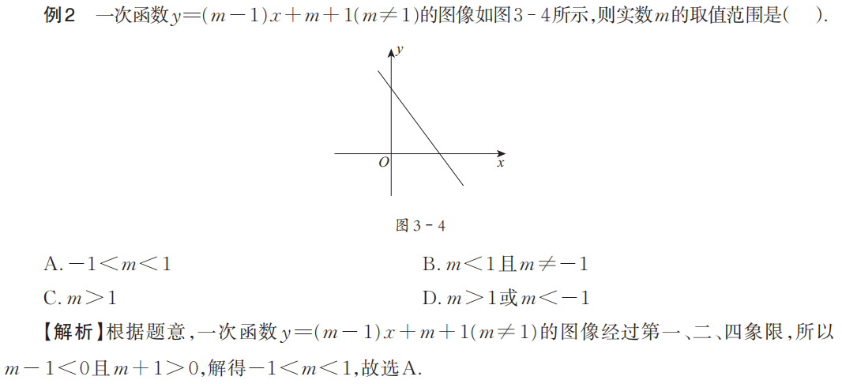
A

Slide 20
考点二 二次函数的图像和性质
D

Slide 21
考点三 函数的图像变换
A

Slide 22
考点四 函数的最值问题

Slide 23
考点五 函数的应用

Slide 26
C

Slide 27
C

Slide 28
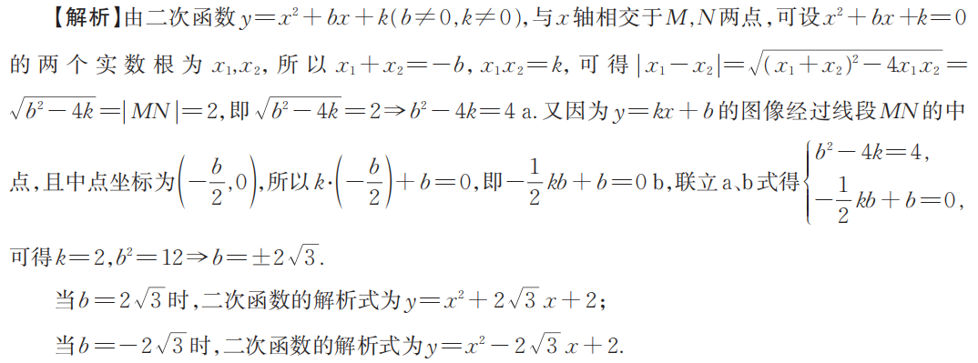

Slide 29
一、选择题
C

Slide 30
A

Slide 31
C

Slide 32
D

Slide 33
C

Slide 34
B

Slide 35
B

Slide 36
C

Slide 37
二、填空题

Slide 38
26

Slide 40
三、解答题

Slide 42
感谢收看

